Slide 1
Experience from PingAn
2021.10

Slide 2

总客户量>2亿
代理人~100万
总客户量>8000万
投资团队:~70人
平安寿险

Slide 3
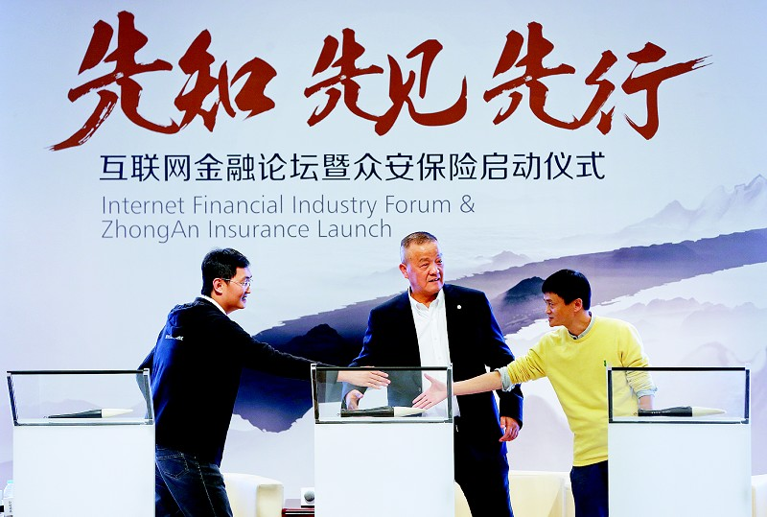
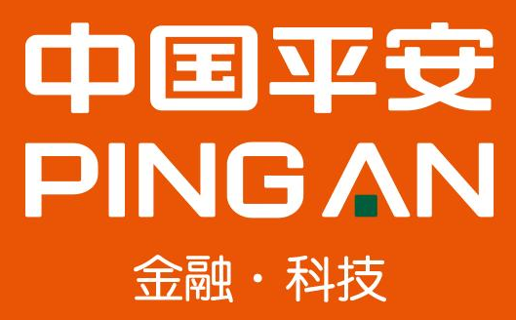

总客户量>2亿
代理人~100万
总客户量>8000万
投资团队:~70人
平安寿险
互联网保险
蚂蚁-相互保
精英代理人

Slide 4
AI在平安的应用场景
To C
To B
To A

Slide 5
AI在平安的应用场景
To Customer (智能客服、智能推荐)
To Business (私有云、金融一账通) To Agent (Training)

Slide 6
AI在平安的应用场景
To Customer (智能客服、智能推荐)
-App: 平安金管家(增加用户粘性,AIA Vitality)
To Business (私有云、金融一账通)
To Agent (Training)
-App: 代理人内部应用

Slide 7
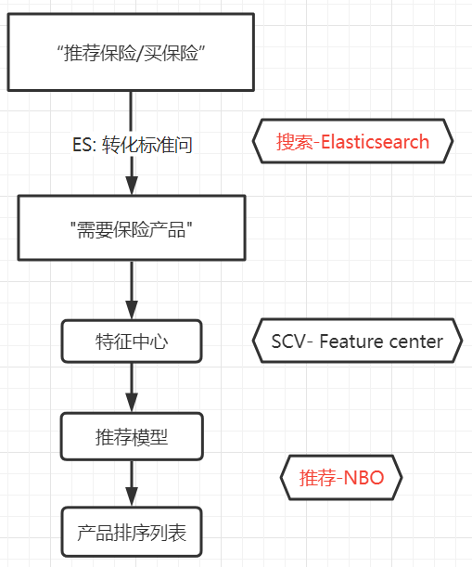
AI智能客服

Slide 8
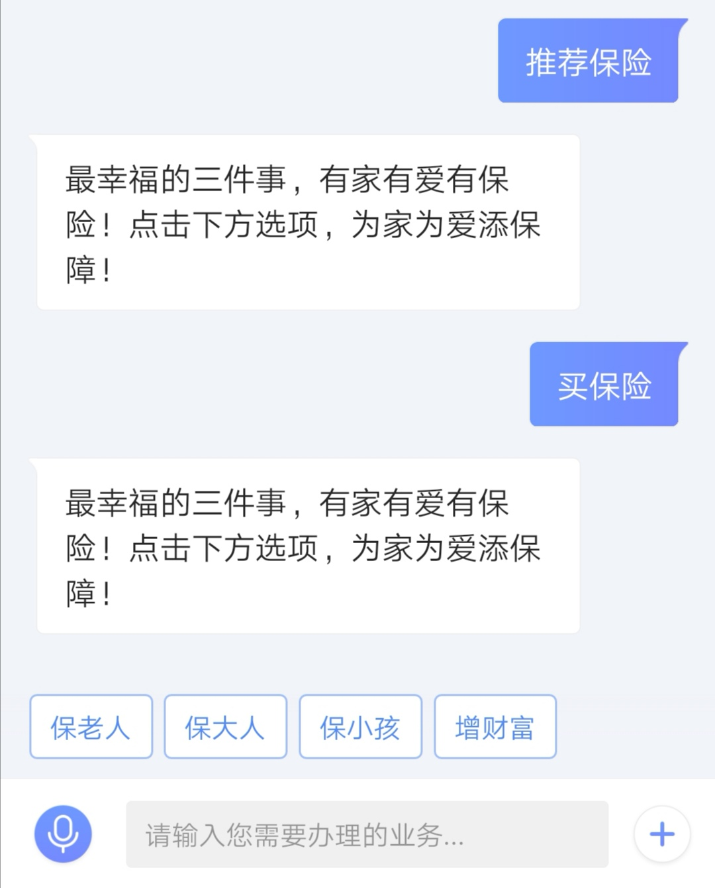

Slide 9
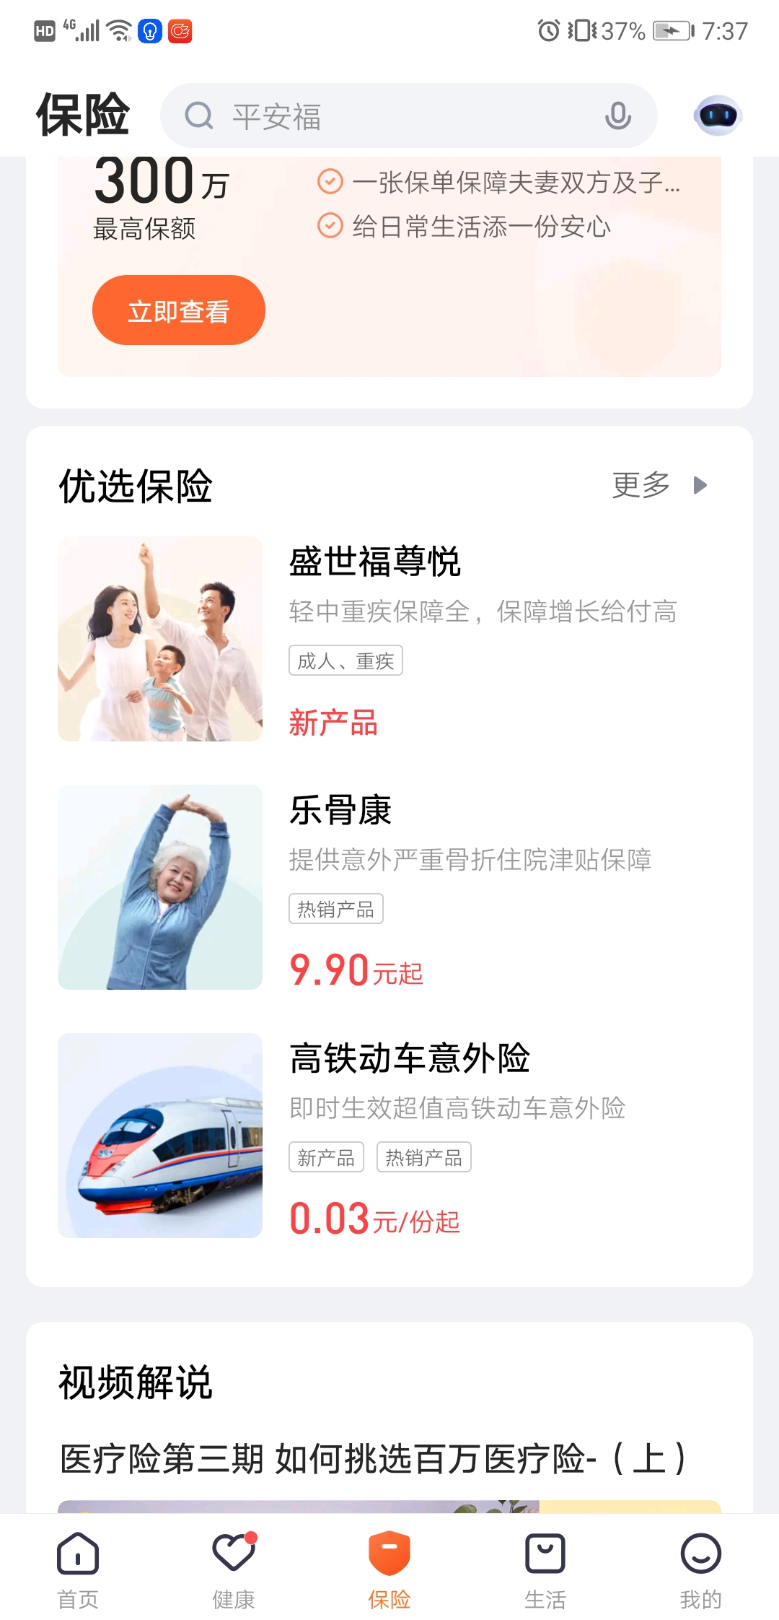
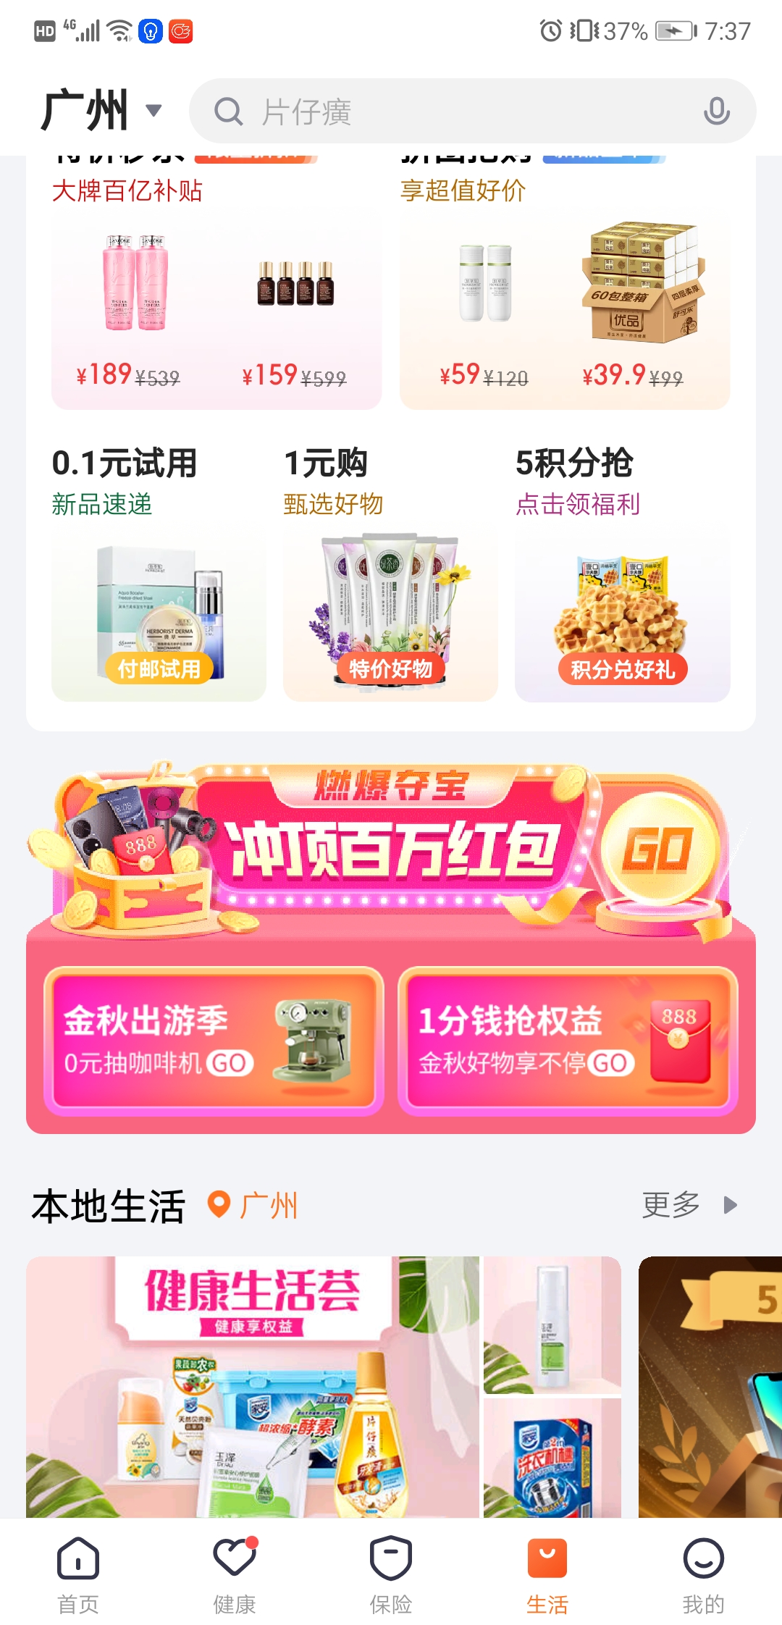
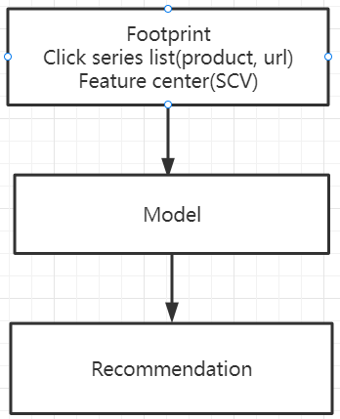
智能推荐 【保险，商品】

Slide 10
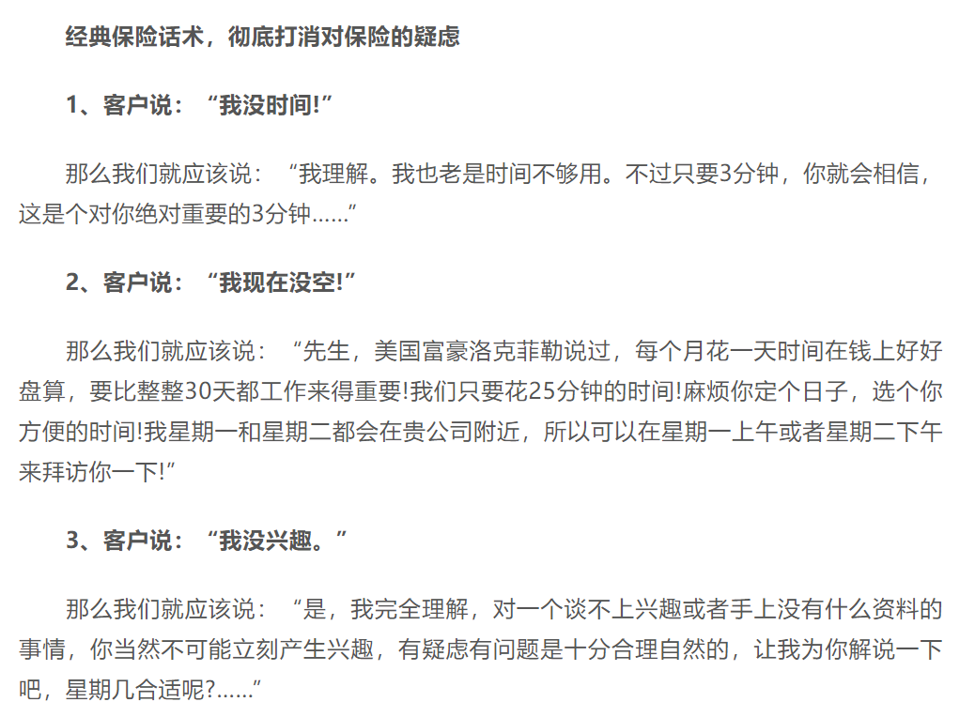
AI陪练-代理人话术练习-通关-7*24h
剧本

Slide 11
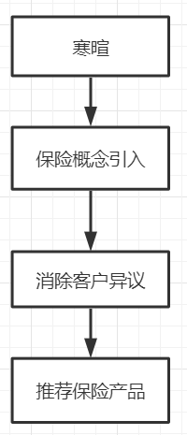
AI陪练-代理人话术练习-通关-7*24h
剧本

Slide 12
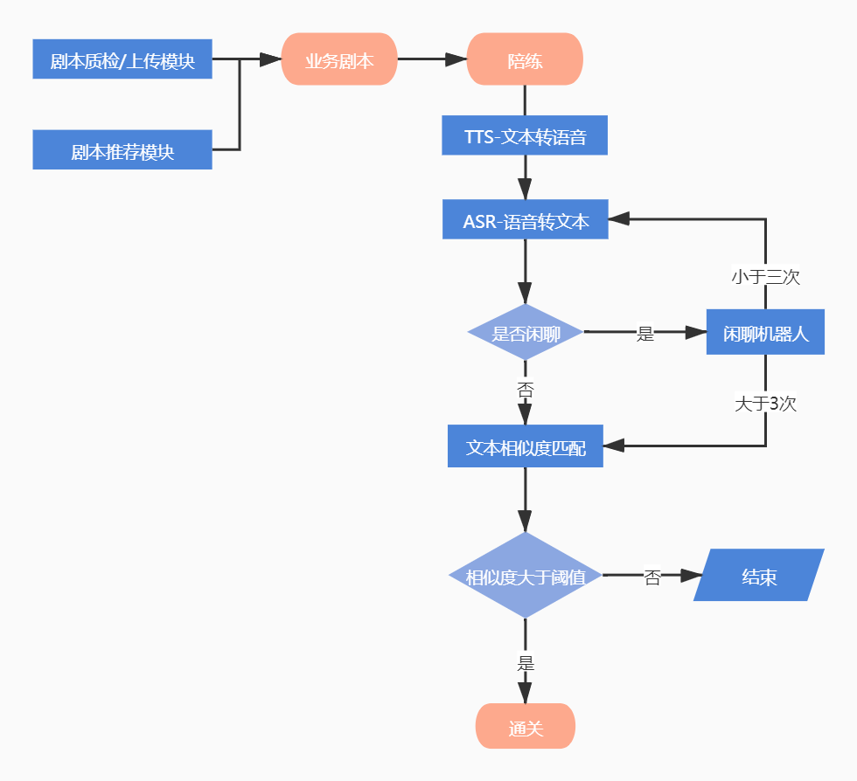
AI陪练流程
Text-to-sound
Automatic-Speech-Recognition

Slide 13
AI陪练流程
Python服务
好的标签体系
Tagging system

Slide 14
AI陪练流程
【纠错模块】 近义词挖掘，口音问题

Slide 15
AI陪练流程
位
文本二分类问题:TextCNN
推荐保险
[32,132,454,234,0,0,0…0] -128位字向量

Slide 16
AI陪练应用场景
-Daily training for agent
-Support agent before he/she visit customer

